Slide 1
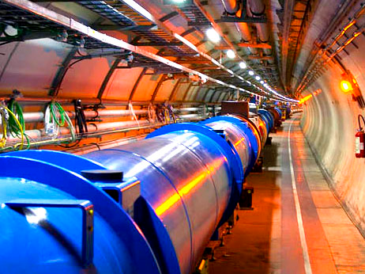
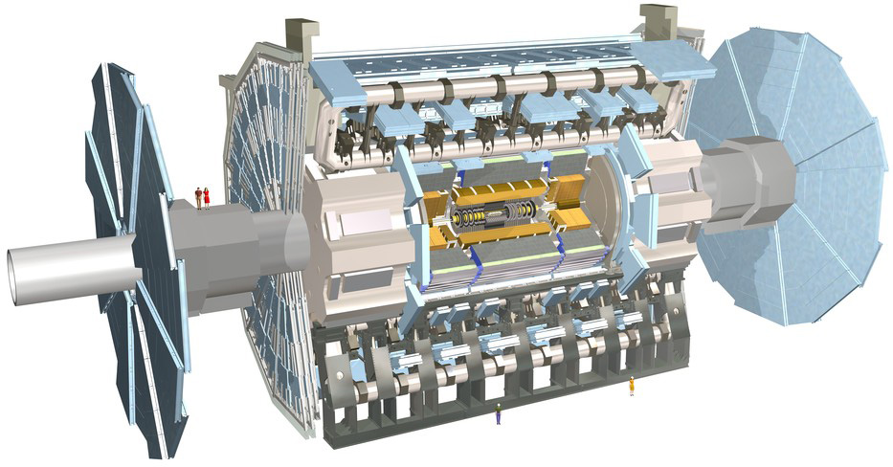


De la création …
… à la détection
de particules
LHC
Détecteur ATLAS

Slide 2





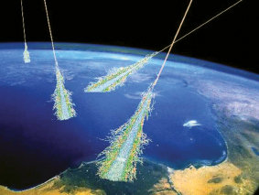


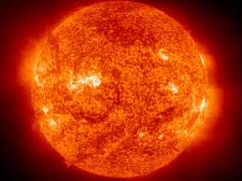
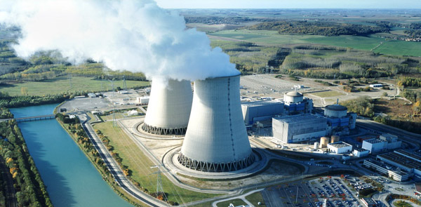
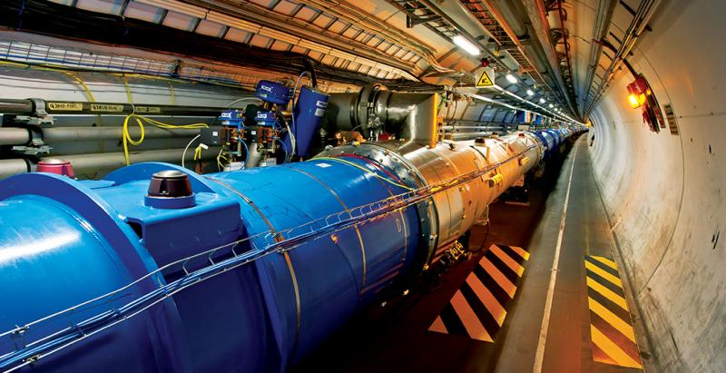
Ces phénomènes physiques peuvent-ils
créer les particules listées ci-dessous ?
photon
neutrino
muon
quark top
Boson de Higgs

Slide 3
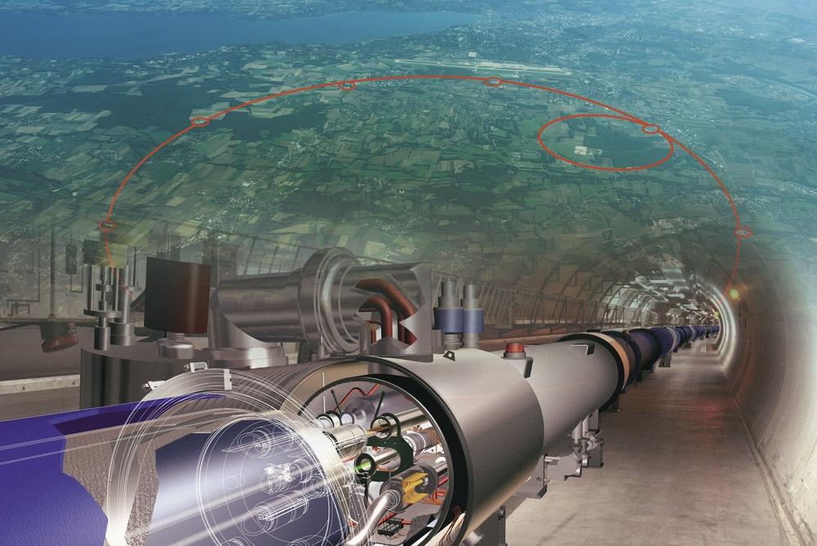
Partie 1 : De la création de particules ...
Le LHC !

Slide 4

Comment accélère-t-on des protons?
-
+
Vitesse
Champ
électrique
Accélération
Plus les protons sont soumis à des grandes différences de potentiels
électriques, plus ils acquièrent de la vitesse.
Énergie

Slide 5

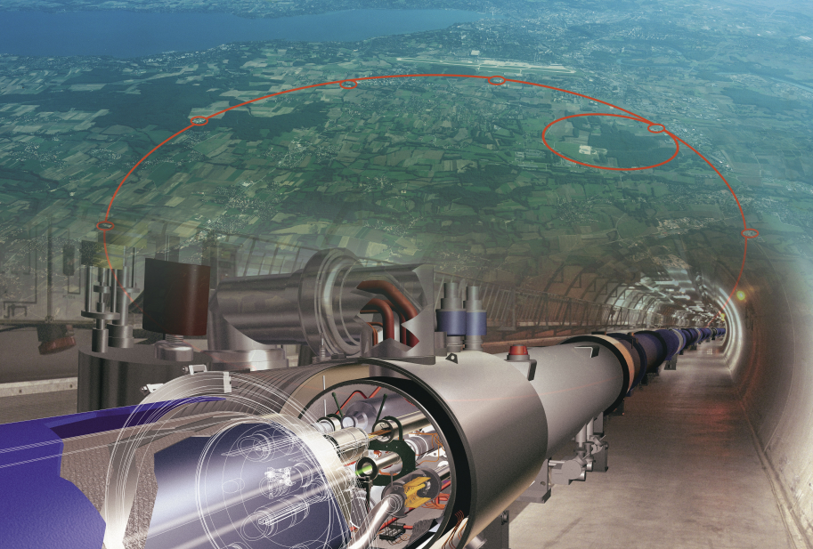

Accélérateurs de particules : Énergie
Le LHC accélère des protons à 6.5 Tera-Electron-Volt
6.5x10¹² Electron-Volt
C'est l'énergie qu'aurait atteint un proton s'il avait été soumis une seule fois à une différence de potentiel de 6 500 000 000 000 Volts
Le LHC détient le record du monde !!
DANGER
6 500 000 000 000 volts
DANGER
220 volts

Slide 6

Comment atteindre cette énergie ?
Il n'est pas possible de délivrer une tension de 6 500 000 000 000 Volts
Comment est-il possible d'atteindre une telle énergie ?
Réponse : il faut courber la trajectoire les particules pour les soumettre plusieurs fois au même champ électrique
+
-

Slide 7

Comment atteindre cette énergie ?
Comment peut-on courber la trajectoire d'une particule ?
Réponse : avec un champ magnétique si la particule est chargée
La courbure dépend du sens du champ magnétique
Accélérateur
Type LHC
Champ
électrique
Accélérer
Champ
magnétique
Courber

Slide 8
Accélérateurs de particules : vitesse
Lorsque l'on accélère des particules, à quoi ressemble la courbe
d'évolution de l'énergie en fonction de la vitesse ?
Énergie limite
Vitesse limite
énergie
c
vitesse
a)
b)
c)
d)
e)

Slide 9
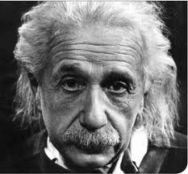
Accélérateurs de particules : vitesse
Lorsque l'on accélère des particules, à quoi ressemble la courbe
d'évolution de l'énergie en fonction de la vitesse ?
Réponse : e)
énergie
Einstein
vitesse
Vitesse des protons au LHC :
99.999999% de la vitesse de la lumière
Vitesse limite
=
Vitesse de la lumière

Slide 10
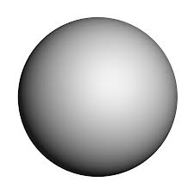
A quoi ressemble une collision de protons ?
Que se passe-t-il lors d'une collision de protons ?
Quelle illustration représente le mieux cette collision ?
Réponse A

Slide 11
A quoi ressemble une collision de protons ?
Que se passe-t-il lors d'une collision de protons ?
Quelle illustration représente le mieux cette collision ?
Réponse B

Slide 12




Collision proton-proton
Que se passe-t-il lors d'une collision de protons ?
Quelle illustration représente le mieux cette collision ?
Réponse B
Une collision de « protons », ne produit pas des « bouts » de protons .
La collision permet de créer de nouvelles particules :
  De nature différente à celle des protons
  Beaucoup plus que 2 particules après la collision

Slide 13
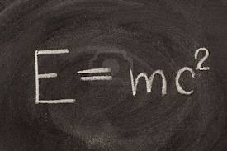

Collisions : transformation de l'énergie
Boson de Higgs
~ 125 x la masse du proton
« Devise du LHC » :
battre des records d'énergie pour produire des particules très massives !!

Slide 14
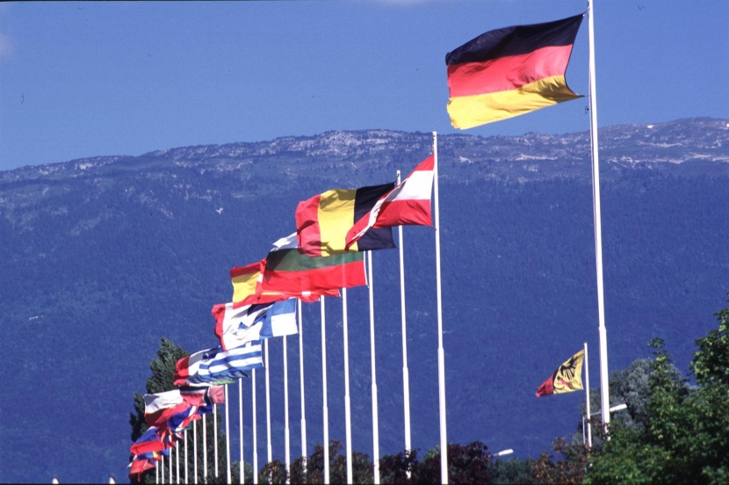
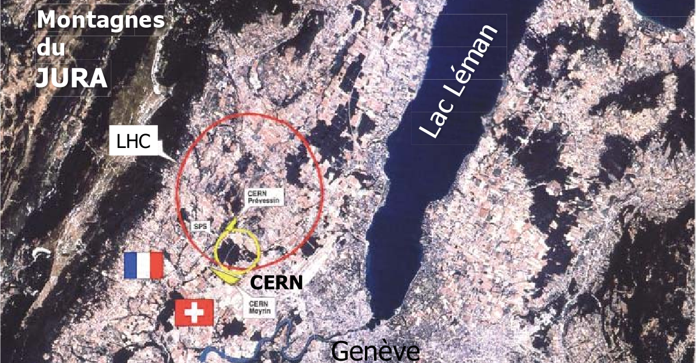

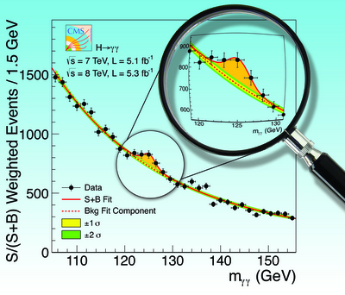
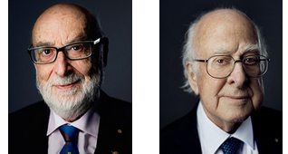
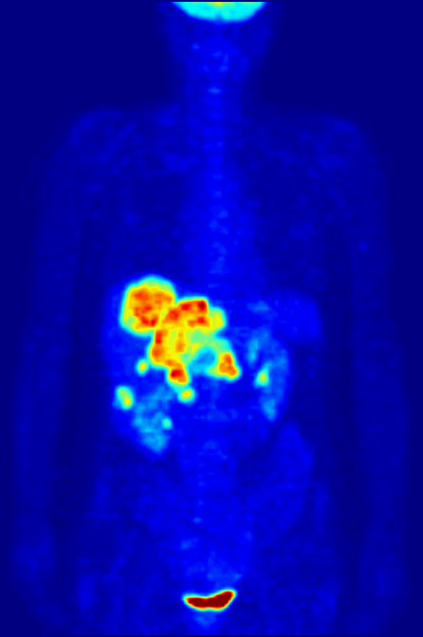

Le CERN
Le plus grand laboratoire au monde
- 100 nationalités.
- 10 000 scientifiques.
Situé sur la frontière franco-suisse, près de Genève
Applications
web
Découvertes
Prix Nobel
hadronthérapie

Slide 15
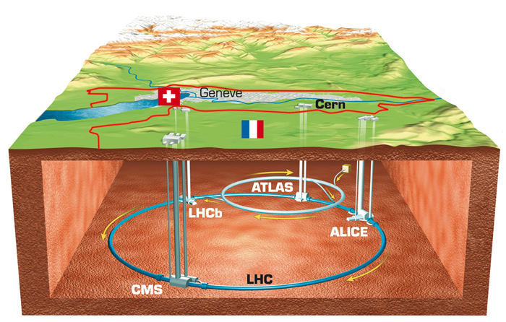
Le LHC
100 m
Large : anneau de 27 km de circonférence
Hadron : = protons
Collider : production de collisions frontales

Slide 16
Une collision au LHC ...

Slide 17
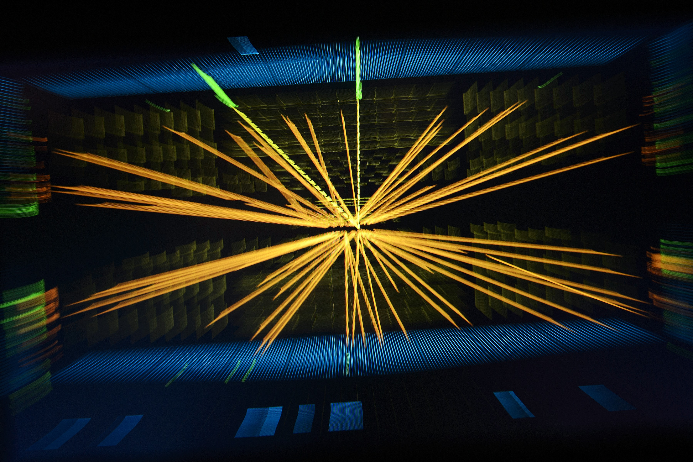
Partie 2 : … à la détection de particules

Slide 18
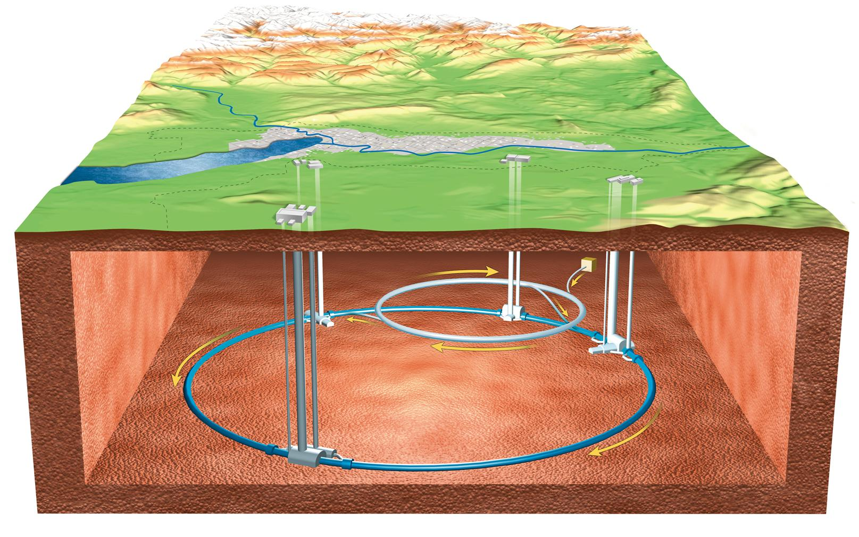
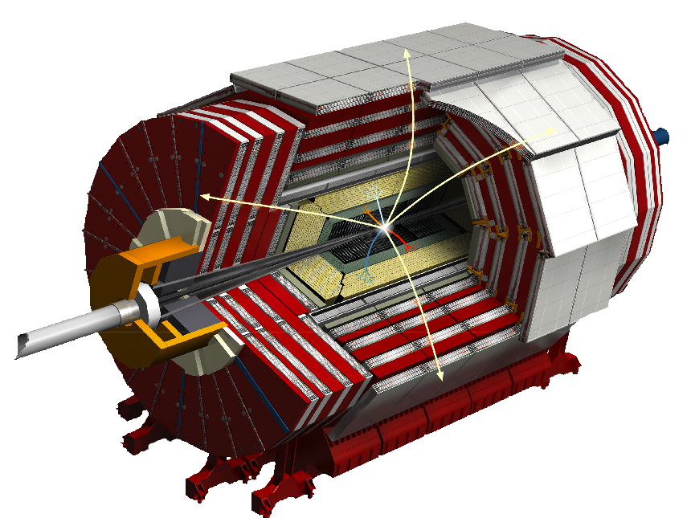
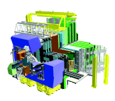
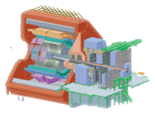
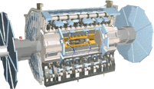
Détecter les particules créées par le LHC
CMS
LHCb
ALICE
ATLAS

Slide 19

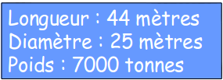
Des détecteurs impressionnants

Slide 20

Des détecteurs impressionnants

Slide 21
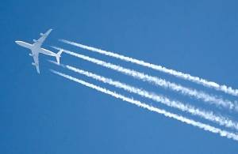


Principe de détection de particules
Les particules élémentaires ne peuvent pas être « vues » directement comme une cellule pourrait l'être avec un microscope ...
On signe la présence des particules par l'observation de leurs interactions avec le milieu qu'elles traversent.
On place un peu de matière sur le chemin des particules pour visualiser sa trajectoire.
On place suffisamment de matière pour stopper la particule.
Trajectographe
Calorimètre

Slide 22
Principe du trajectographe
Cas d'un e-

Slide 23
Principe du trajectographe
Cas d'un e+

Slide 24
Principe du trajectographe
Appliquons un champ magnétique
Cas d'un e-
Cas d'un e+
Electro-aimant
(solénoïde)

Slide 25
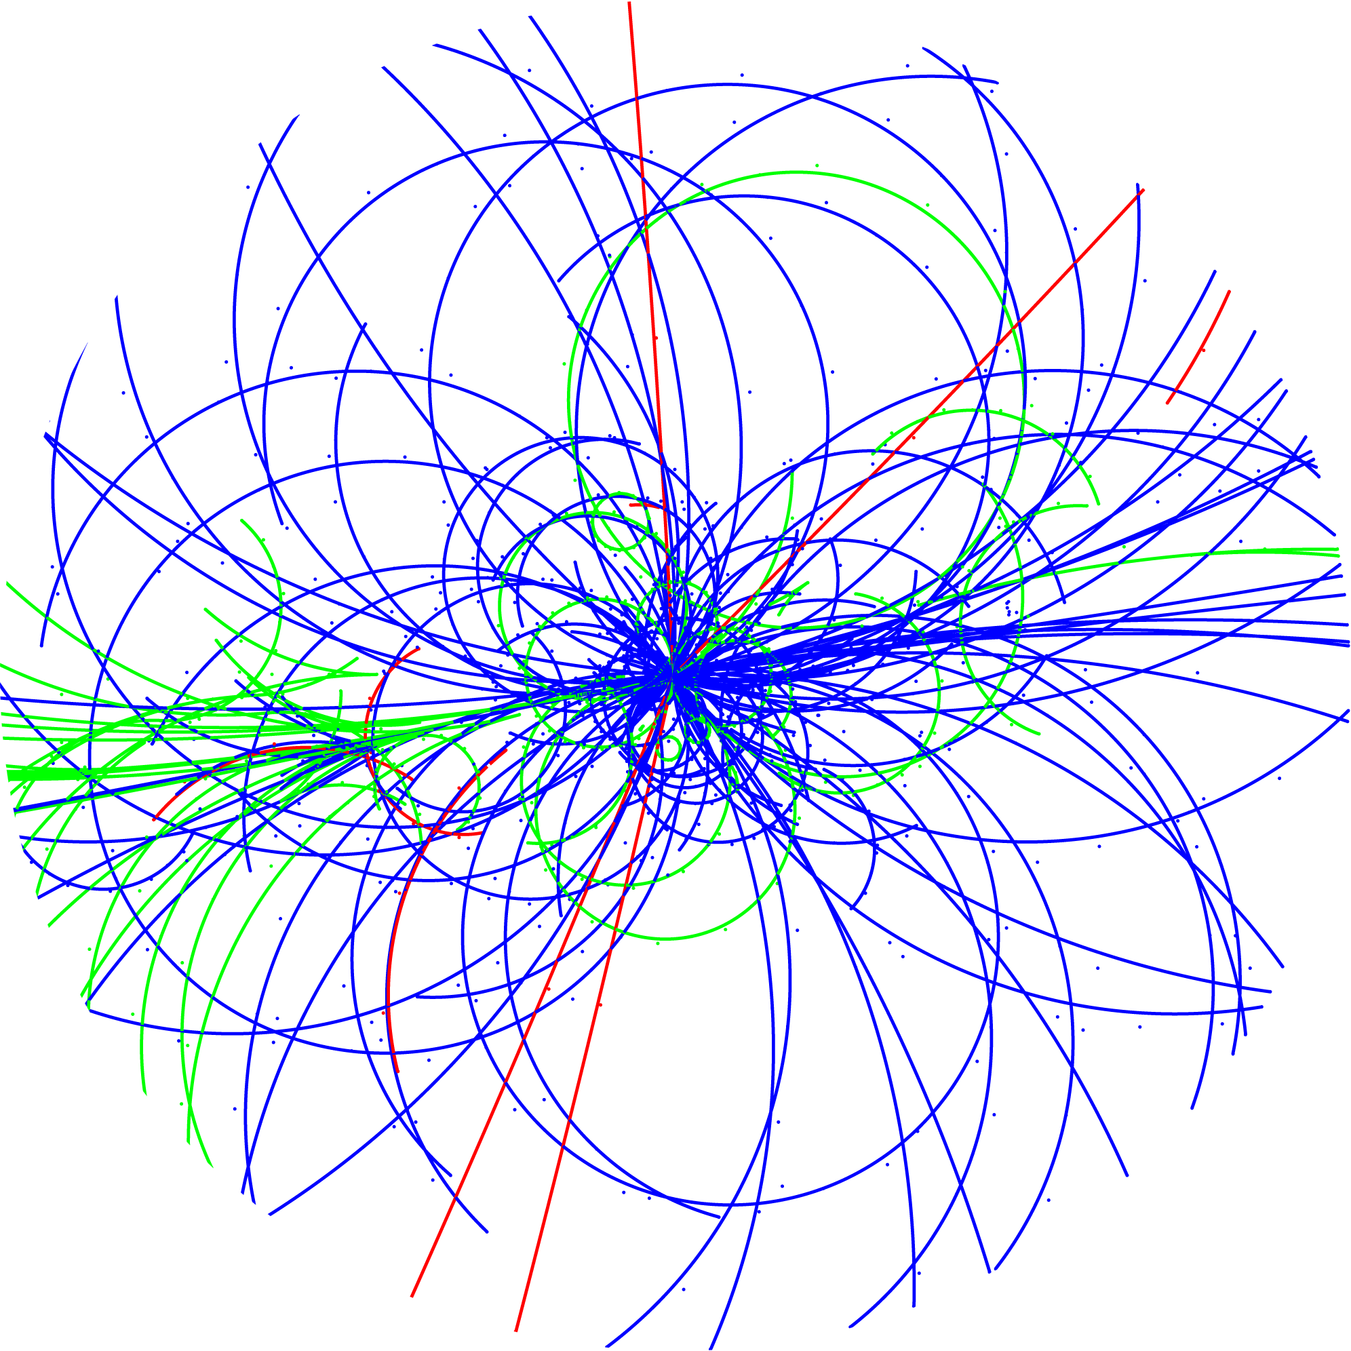

Principe du trajectographe
Seules les particules chargées électriquement sont visibles !
Informations accessibles à partir des traces :
La charge électrique des particules
La vitesse des particules (rayon de courbure des traces)

Slide 26
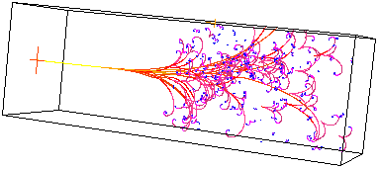
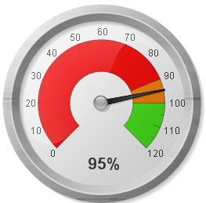
Principe du calorimètre
Cas d'un photon
mesure de l'énergie
Cas d'un neutron
mesure de l'énergie

Slide 27
Principe du calorimètre
Calorimètre
électromagnétique
électron, photon
Calorimètre
hadronique
hadrons généralement
sous forme de jets

Slide 28
Constitution du détecteur ATLAS
Trajectographe externe
( = détecteurs à muons )
Calorimètre électromagnétique
électro-aimant
Calorimètre hadronique
Trajectographe

Slide 29
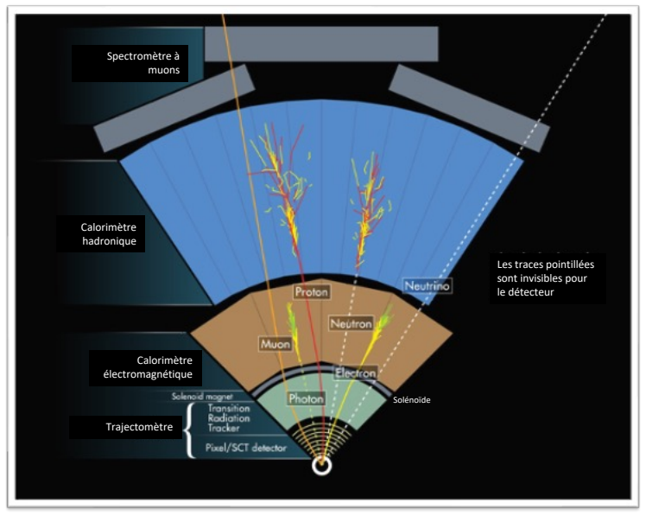
Ce qu’on observe dans ATLAS

Slide 30


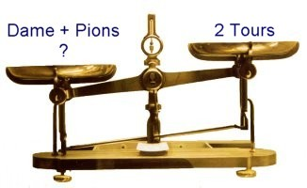
Limites de détection
Est-ce qu'une particule
qui n'interagit pas (ou très faiblement) avec la matière
est invisible pour le détecteur ATLAS ?
Exemple du neutrino
Oui MAIS il est possible de déduire indirectement sa présence :
conservation d'énergie
Énergie manquante dans l'état final
=
somme des énergies des particules invisibles
Énergie des protons incidents
Énergie des produits de collision mesurée

Slide 31
Conclusion
LHC
Détecteur ATLAS
Accélération de protons dans l'anneau du LHC
Collisions à E = 13 TeV
Création de particules non observables à l'état naturel
Deux grandes catégories de
sous-détecteurs :
Trajectographe
Calorimètre
Reconstruction des particules « stables »
et le boson de Higgs ?

Slide 32





Epilogue
Comment démontrer
qu'une fraise a été produite ?

Slide 33
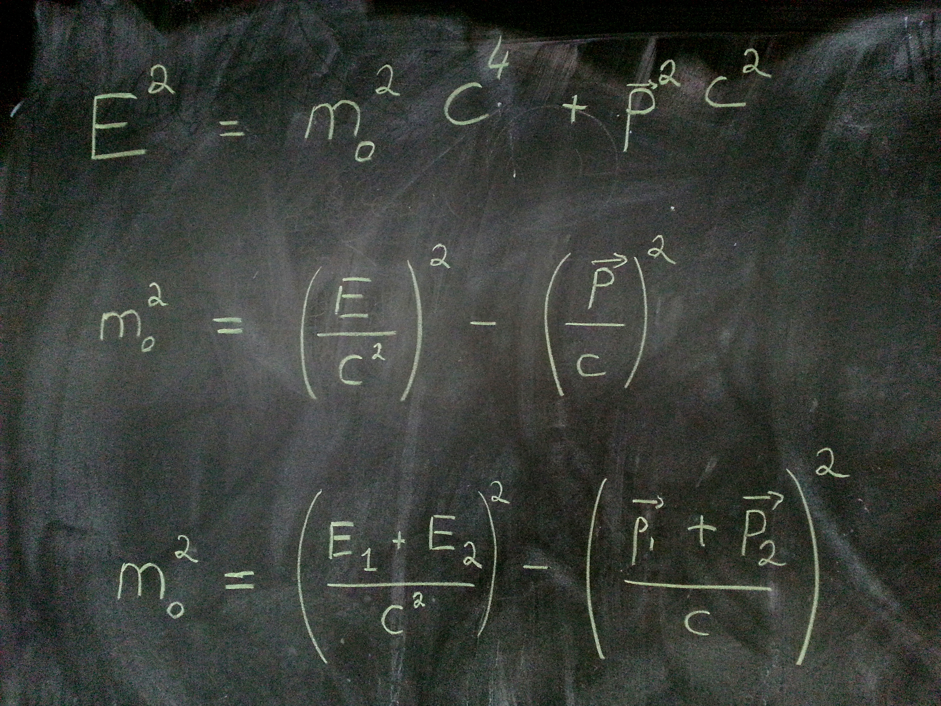
Epilogue
Energie de la particule
Energie de masse
Energie cinétique
(p=mv)
→
→
→
E₁, p₁
→
E, p
→
E₂, p₂

Slide 34
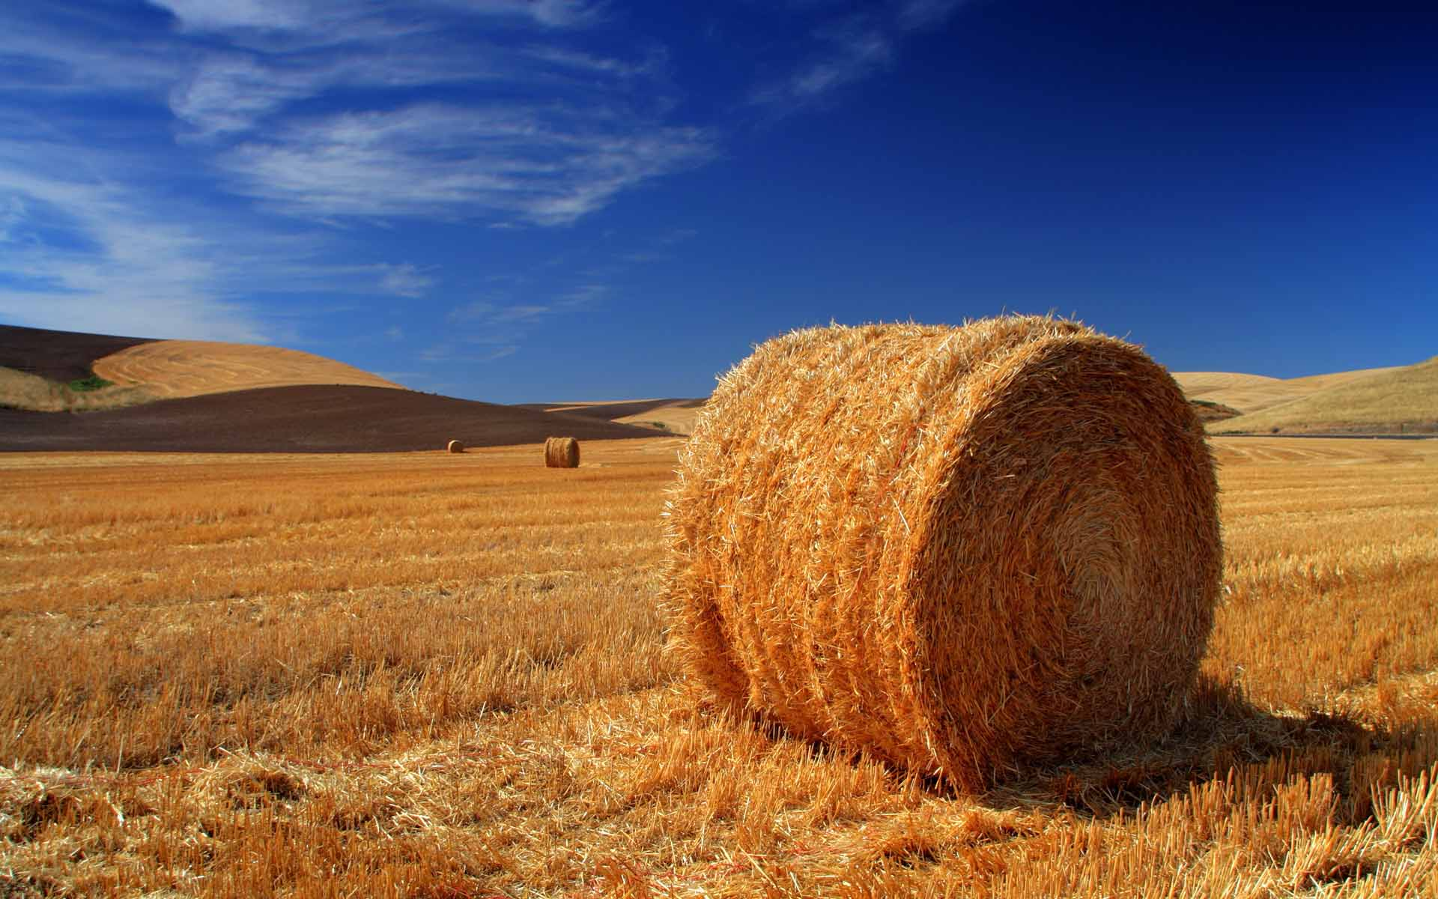
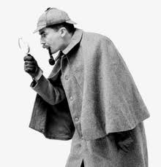
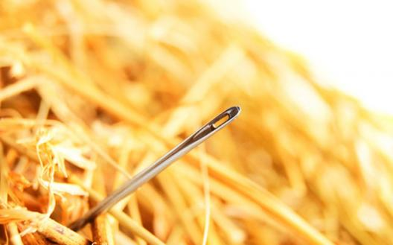
A vous de jouer ...

Slide 35
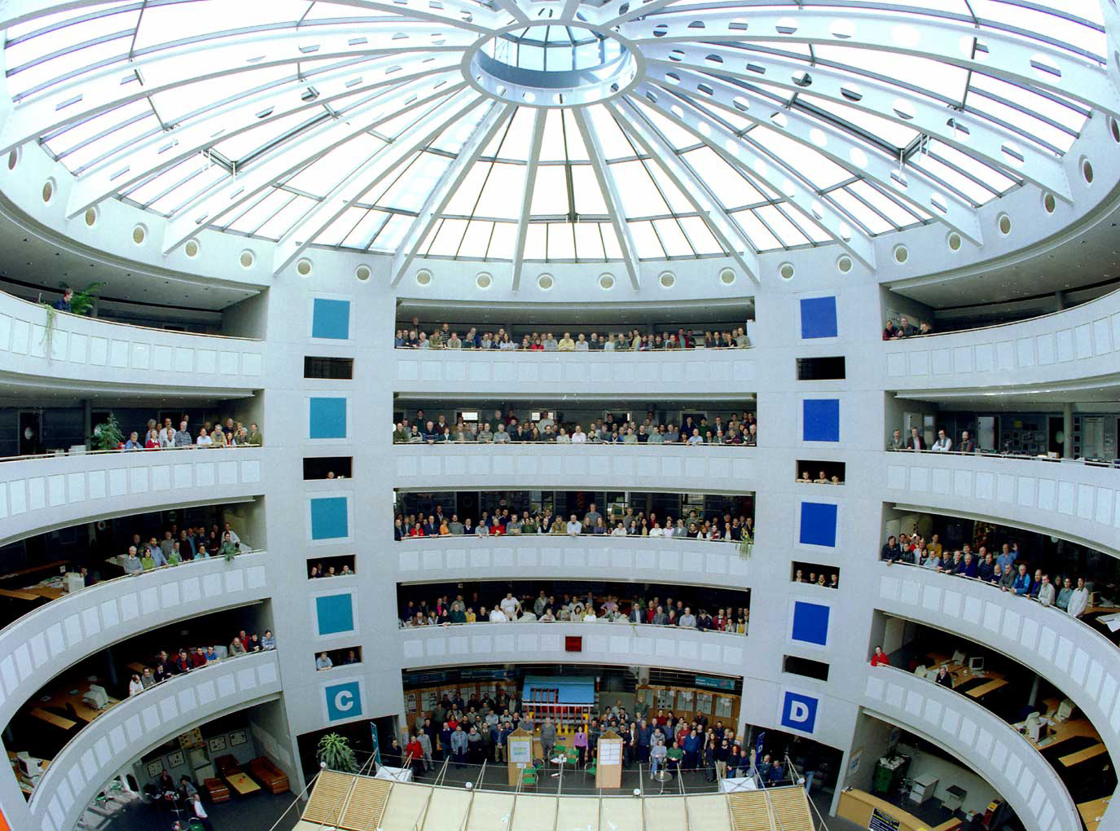
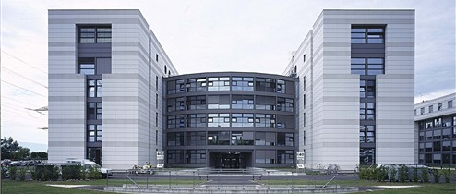
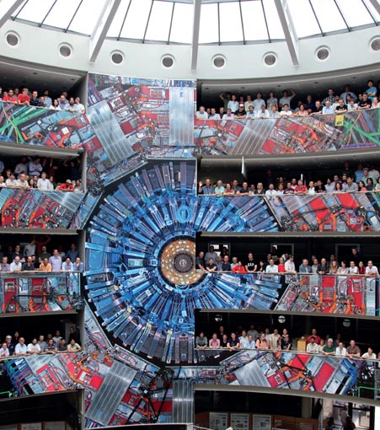

Collaborations internationales
Bâtiment 40 - CERN
ATLAS
CMS
Par collaboration : ~ 40 pays impliqués
~170 instituts
~ 3200 physiciens dont 1500 doctorants
~ 800 ingénieurs & techniciens

